Slide 1
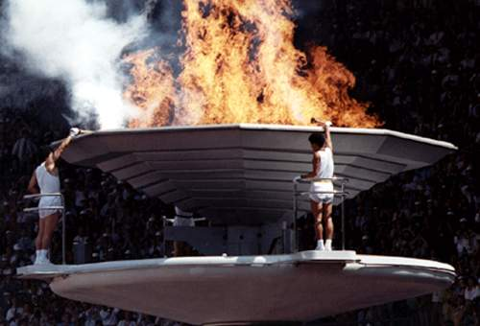
Les jeux olympiques

Slide 2
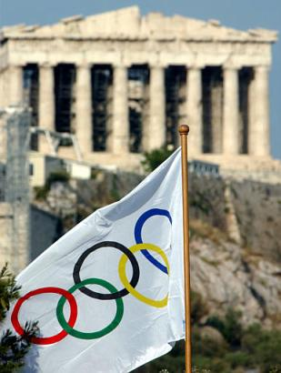
Les premières compétitions olympiques comportaient -elles les même valeurs qu'aujourd'hui?

Slide 3
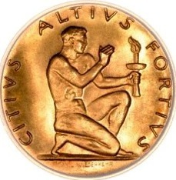
Plan
L'entrée dans l'histoire
A) la création mythologique
B) le réel but des jeux Olympiques
c) le déroulement des jeux dans l'antiquité
II les jeux olympiques moderne
A) réapparition des jeux
B) la création des JO d'hiver
c) Les jeux paralympiques
III L'importance des JO dans le monde moderne
A) l'esprit olympique
B)le CIO (Comité Olympique International)
C) la politique et le sport (JO de

Slide 4
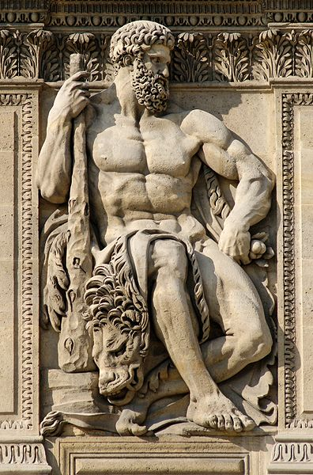
I L’entrée dans l’histoire A la création mythologique
héraclès

Slide 5
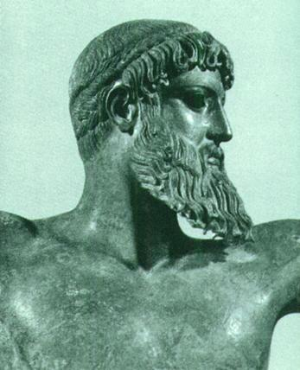
I )A la création mythologique
Zeus

Slide 6
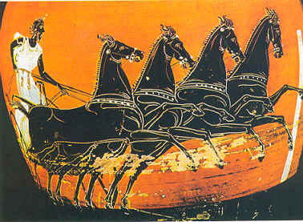
I ) A la création mythologique
Victoire de la course de chars

Slide 7
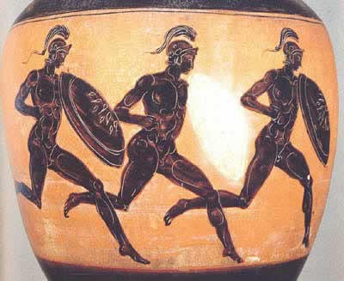
B Le réel but des jeux olympiques
Guerre Fratricide entre Sparte et Elis

Slide 8
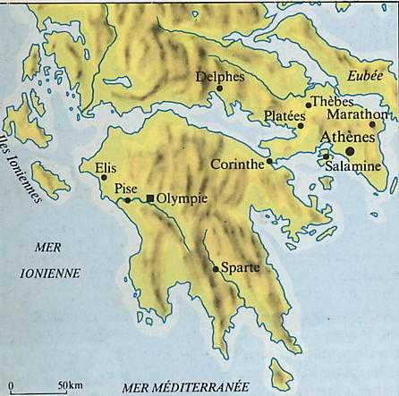
Instaurer la paix entre Sparte et Elis
I) B Le réel but des jeux olympiques
Olympie, la ville sacrée

Slide 9
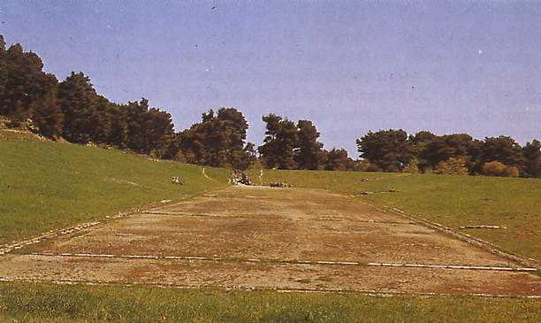
C le déroulement des jeux
Unique épreuve : la course de stade

Slide 10
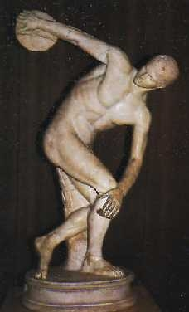
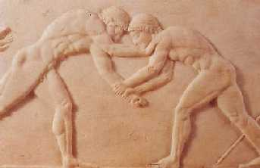
Le pentathlon
I) C le déroulement des jeux
5 épreuves
la course
le saut en longueur
la lutte,
le lancer de disque
le lancer de javelot

Slide 11
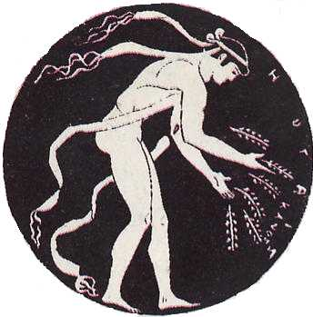
Les récompenses
I) C le déroulement des jeux

Slide 12
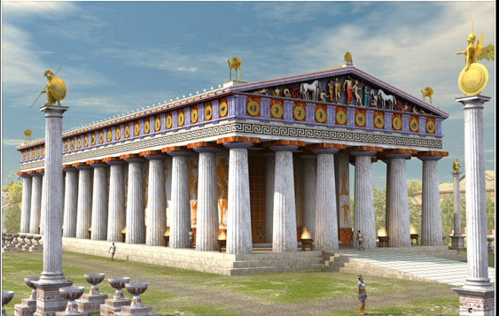
I) C le déroulement des jeux
Le temple de Zeus à Olympie

Slide 13
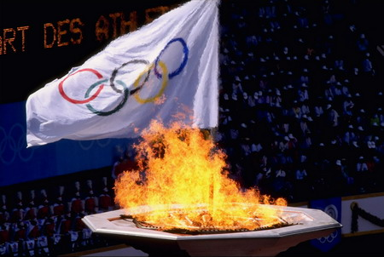
II Les jeux olympiques modernes
A la réapparition des jeux
Après une absence de 1500 ans, en 1894, le Baron Pierre de Coubertin, eut l'idée de faire renaître les Jeux Olympiques .

Slide 14
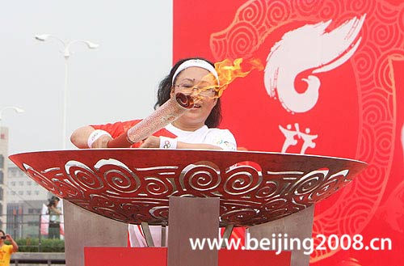
II) A la réapparition des jeux
Tous les 4 ans
Depuis 1992, ils ont lieu tout les 2 ans, en alternant olympiade et jeux olympiques d’hiver

Slide 15
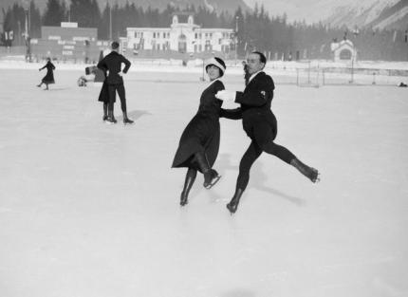
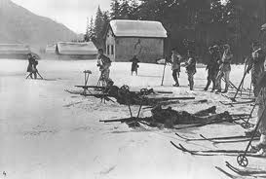
B La création des jeux olympiques d’hiver
1924: Premiers Jeux Olympiques d’hiver
à Chamonix
16 nations, 300 athlètes

Slide 16
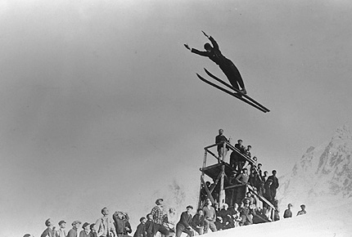
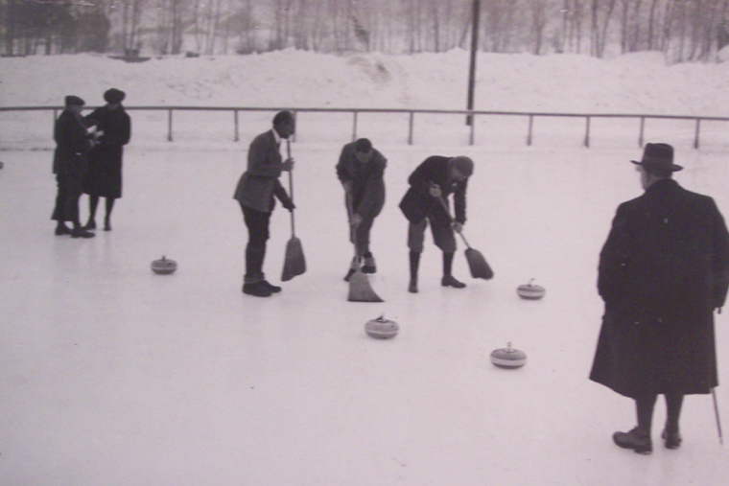
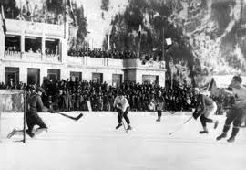
II) B La création des jeux olympiques d’hiver
Les sports pratiqués
Le combiné nordique
Le patinage artistique
Le hockey sur Glace
Le bobsleigh
Le curling

Slide 17
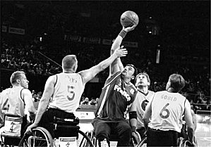
C Les jeux paralympiques
Historique:
1948: Création suite à la 2nde Guerre Mondiale
1960:
Premiers jeux paralympiques à ROME

Slide 18
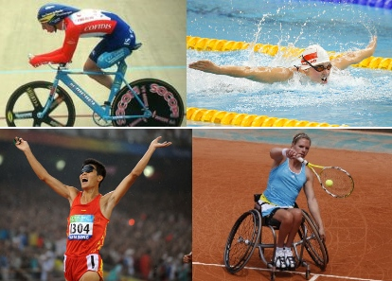
Le principe
Ouverture des compétitions sportives aux personnes en situations de handicap.

Slide 19
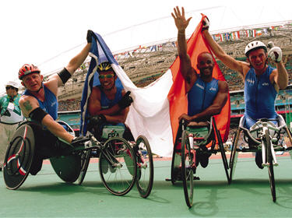
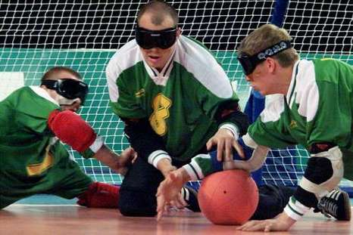
Adaptation des règles
Tous types de handicaps y sont représentés
Les athlètes sont regroupés par types de handicaps
Chaque nation peut y être représentée

Slide 20
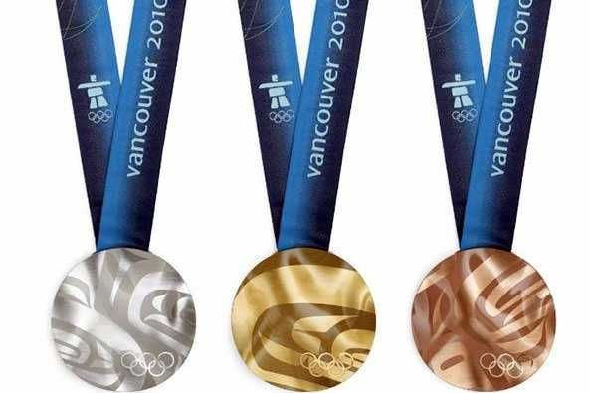
III L’importance des Jeux Olympiques dans le monde moderne
A L’esprit olympique
Les médailles Olympiques

Slide 21
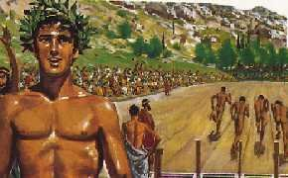
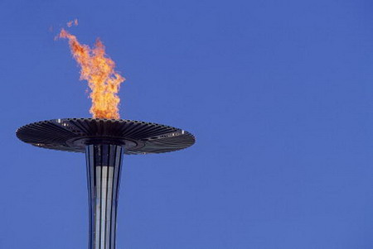
Les symboles
III) A L’esprit olympique
La branche d’olivier
- La flamme olympique

Slide 22
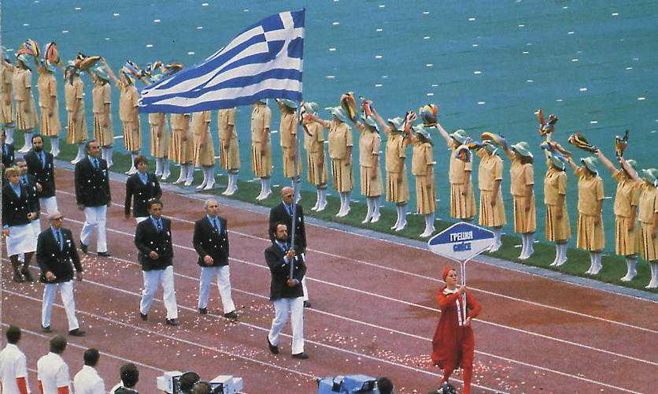
L'entrée (Cérémonie d'ouverture)
III) A L’esprit olympique

Slide 23
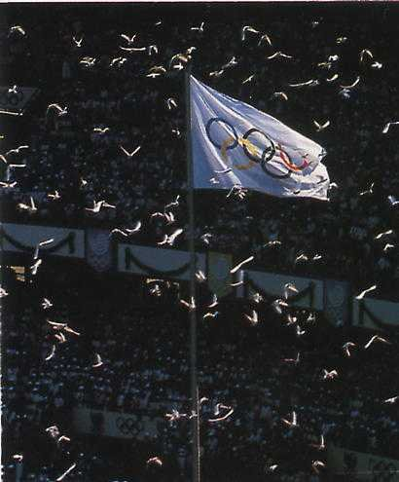
Les Hymnes Nationaux
III) A L’esprit olympique
Les colombes

Slide 24
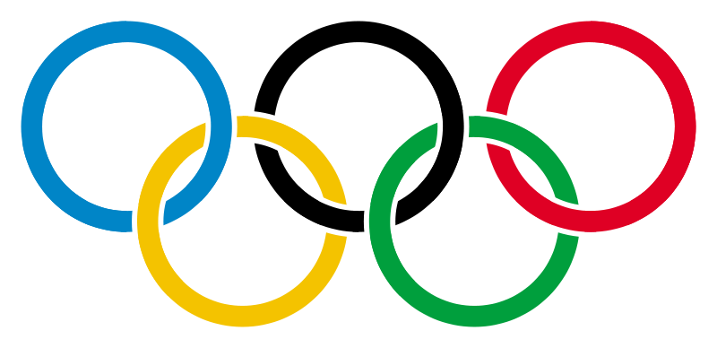
L’ emblème
III) A L’esprit olympique

Slide 25
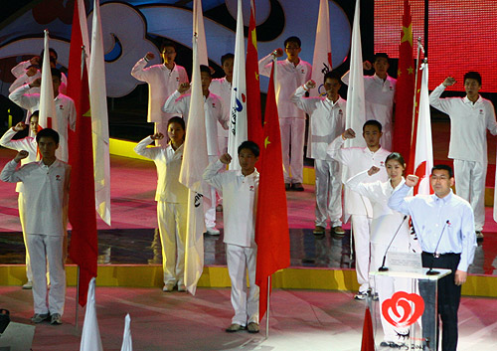
III) A L’esprit olympique
Le serment des athlètes

Slide 26
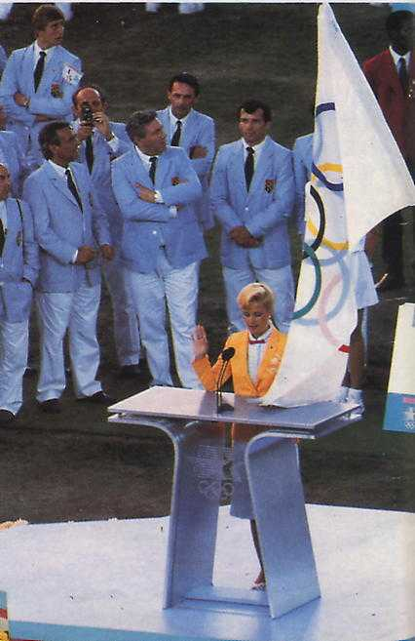
Serment des juges :
III) A L’esprit olympique

Slide 27
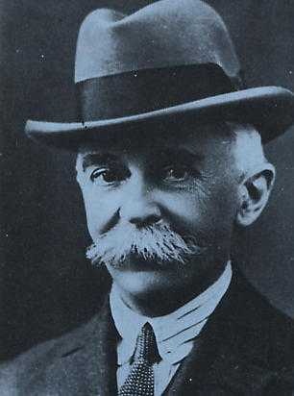
B )Le comité international olympique
Le baron de Courbertin
1894

Slide 28
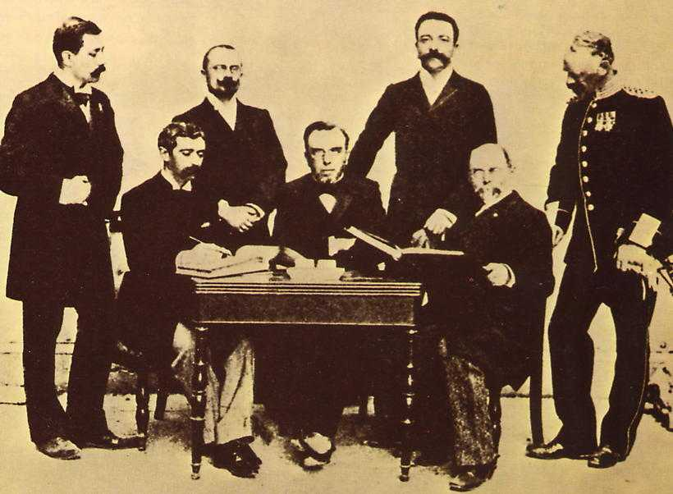
Les premiers pas
III B )Le comité international olympique

Slide 29
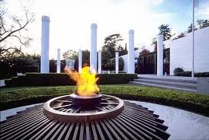
Aujourd’hui : une multinationale
III B )Le comité international olympique

Slide 30
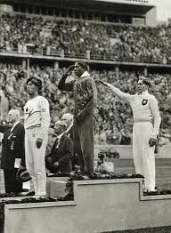
C La politique et le sport
Utilisation des jeux comme tribune politique
Jeux olympiques de Berlin 1936

Slide 31
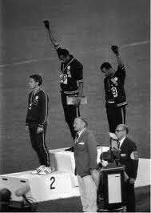
Jeux olympiques de Mexico 1968
Deux athlètes militant du ’’ Black Power ‘’ pour la défense des droits de l’homme des afro-américains

Slide 32
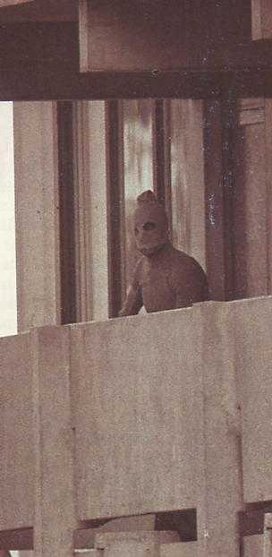
1972 JO Munich: Attentat commando ‘’ Septembre Noir’’

Slide 33
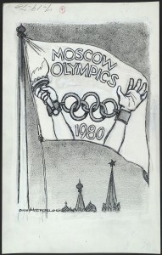
Jeux olympiques de Moscou 1980
Boycott de certain pays occidentaux

Slide 34
Jeux olympiques de Los Angeles 1984
Boycott de l’URSS et 13 autres pays soviétiques

Slide 35
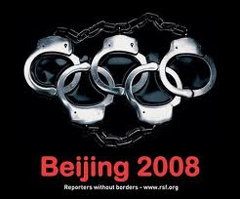
Jeux olympiques de Pékin
Problèmes liés aux droits de l’homme et à la condition des Tibétains

Slide 36
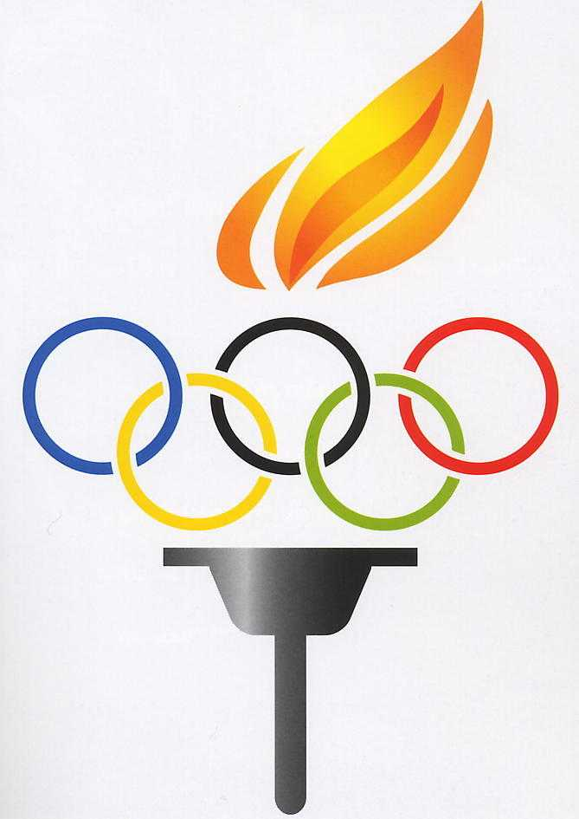
Conclusion
Évolution des Jeux Olympiques depuis la Grèce Antique
Mais valeurs similaires à celle de l’Antiquité
But des Jeux Olympiques → promouvoir la paix

Slide 37
Ouverture
Les compétitions mondiales constituent-t-elle un moyen efficace de faire passer des idées fortes à travers le monde?

Slide 38
Sources :
Google
http ://membres.multimania.fr/hisoirejo/
gymnet.org/histoire-jo-antiq.htm
Les Jeux Olympiques de
l’antiquité à nos jours

